Slide 1

Своя игра

Slide 2
ПРОФЕССИИ 21 ВЕКА
100
200
300
400
500
ПОРТРЕТЫ
100
200
300
400
500
ДЕНЬГИ
100
200
300
400
500
ЭКОНОМИКА В СКАЗКАХ
100
200
300
400
500
РАЗНОЕ
100
200
300
400
500
100
200
300
400
500

Slide 3
Особый товар, товар-эквивалент, посредством которого измеряется стоимость других товаров.

Slide 4
Деньги

Slide 5
Денежные средства на руках физических лиц и остатки в кассах юридических лиц-это…

Slide 6
Наличные деньги

Slide 7
Валюта, имеющая свободное обращение на мировом рынке.

Slide 8
Свободноконвертируе-мая валюта

Slide 9
Как называется разменная монета, номинал которой превышает ее стоимость.

Slide 10
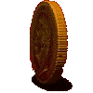
Билонная монета

Slide 11
Что означает слово «бюджет»?

Slide 12
Бюджет(от старонормандского bougette)- кошелек, мешок с деньгами.

Slide 13
Биржевой посредник, работающий от имени продавца или покупателя и на их деньги

Slide 14
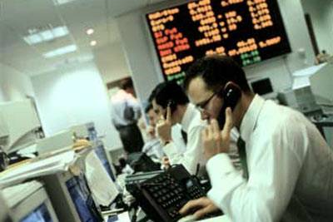
Брокер

Slide 15
Лицо, ведущее аукционные тоги.

Slide 16

Аукционист

Slide 17
Сотрудник аудиторской фирмы , контролирующий и анализирующий финансовую деятельность предприятия.

Slide 18
Аудитор

Slide 19
Биржевой посредник осуществляющий торговые операции от своего имени и за свой счет.

Slide 20
Дилер

Slide 21
Профессиональный управляющий .

Slide 22

Менеджер

Slide 23
Продажа товара по заниженным ценам

Slide 24
Демпинг

Slide 25
В российской провинции, пенсионер Х. нашел оригинальный способ улучшения материального положения своей супруги. К сожалению, непомерные запросы последней привели к плачевным результатам.

Slide 26
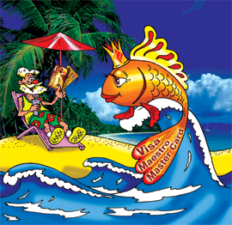
Сказка о рыбаке и рыбке

Slide 27
В продаже появились фальсифицированные фрукты, употребление которых приводит к негативным последствиям, таким, как продолжительный летаргический сон.
Прежде, чем приобретать фрукты, требуйте сертификат соответствия и лицензию на право торговли.

Slide 28

Сказка о мертвой царевне и семи богатырях

Slide 29
Правительство намерено сократить расходы военно-промышленного комплекса, купив биологический наблюдательный прибор, реагирующий на приближающегося неприятеля.

Slide 30
Сказка о Золотом петушке

Slide 31
Местный священник организовал отдел налоговой полиции, единственный работник которой проследил за своевременной сдачей налога у самой неорганизованной части населения.

Slide 32
Сказка о Попе и работнике Балде

Slide 33
Делегация работников торговли, возвращаясь с международной ярмарки, нанесла визит правительству небольшого островного государства. Встреча прошла в теплой, дружеской обстановке.

Slide 34
Сказка о царе Салтане…

Slide 35
Если банк попросим мы,
Денег нам он даст взаймы.
Ну а в древности, веками,
Кто ссужал людей деньгами?

Slide 36
Зоологический эталон бедности – это...

Slide 37

Церковная мышь

Slide 38
Если на рынке данного товара один крупный производитель задает тон, то это…

Slide 39
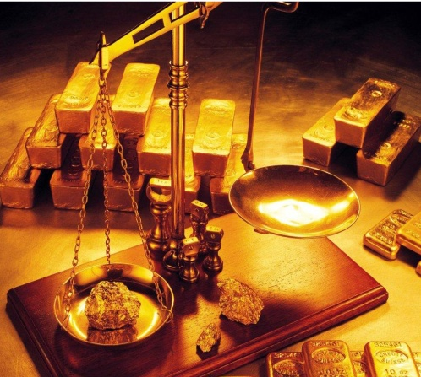
Монополия

Slide 40
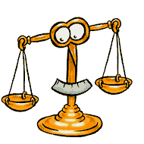
Французы называют этим словом весы, а русские бухгалтеры – годовой отчёт. Назовите слово

Slide 41
Баланс

Slide 42
Где происходит «вечная битва» между «медведями» и «быками»

Slide 43
Биржа

Slide 44
От какого латинского глагола происходит слово «реклама»

Slide 45
В переводе с латинского "реклама" означает "извещать"

Slide 46
Какой налог был введён Петром I?

Slide 47
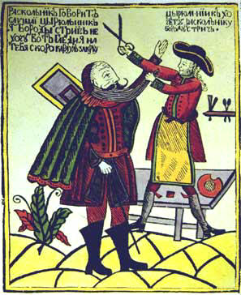
Налог на бороды
С самого начала своего правления Петр I взял курс на сближение с Западом. Наглядным образом это проявилось в заботах царя о том, чтобы русские люди и внешним обликом должны напоминать жителей Европы.

Slide 48
Именем какого насекомого назван рынок, где торгуют старыми вещами и мелкими товарами с рук?

Slide 49
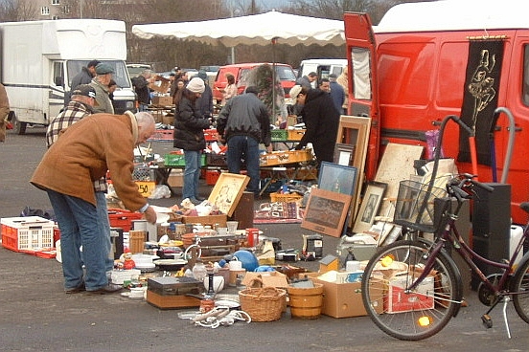
Блоха
Блоши́ный ры́нок — место, где люди продают и покупают старые, подержанные вещи, как правило изготовленные много лет назад.

Slide 50
Как журналисты называют слаборазвитую страну с экономикой аграрного типа?

Slide 51

Банановая республика

Slide 52
Что означает слово инфляция?

Slide 53
Инфляция-( от лат. inflatio)-повышение общего уровня цен на товары и услуги

Slide 54

В каком городе находится главный «золотой» сейф мира?

Slide 55
В Нью-Йорке,
США, где находится гигантская камера хранения, вырубленная в гранитах Манхэттена. Здесь содержится золото более 80 стран почти на 160 млрд. долларов.)

Slide 56
Превышение денежной массы над товарной.

Slide 57
Инфляция

Slide 58
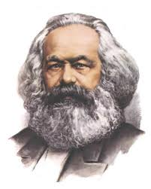
Его трехтомный труд имеет одноименное название с одним из факторов производства

Slide 59

Карл Маркс
«Капитал»

Slide 60
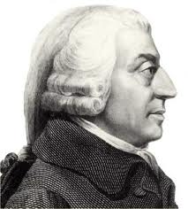
Его известный труд
«Исследование о природе и причинах богатства народов»

Slide 61
Адам Смит

Slide 62
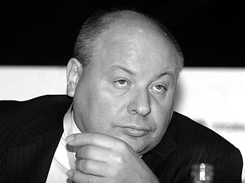
Один из главных идеологов экономических реформ в России. Он занимал ключевые посты в правительстве России в 1990-х годах: был первым министром финансов Российской Федерации, первым заместителем, а затем исполняющим обязанности председателя правительства. Под его руководством в первой половине 1990-х годов в России проводились реформы, направленные на создание рыночной экономики.

Slide 63
Егор Гайдар

Slide 64
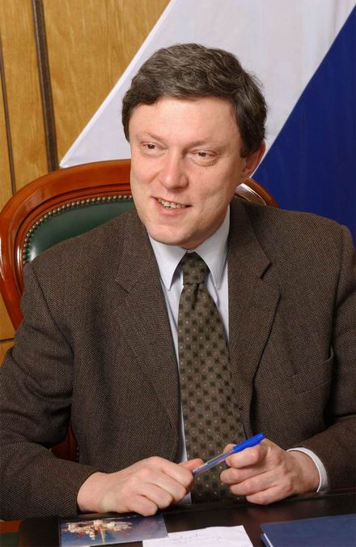
Один из авторов программы «500 дней»- программа перехода плановой экономики Советского Союза к рыночной экономике , не принятой к реализации.

Slide 65
Григорий Явлинский

Slide 66
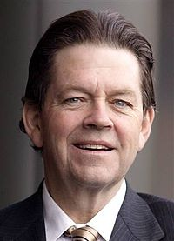
Американский экономист, один из основателей теории предложения в экономике. Знаменит благодаря открытию эффекта — закономерности влияния налоговых ставок на налоговые поступления, получившее его имя.

Slide 67
Артур Лаффер

